Slide 1
UČEBNICE HV PRO 1. STUPEŇ ZŠ
Barbora Macháčková

Slide 2
Podle čeho můžeme učit
CO JE TO SCHVALOVACÍ DOLOŽKA MŠMT

Slide 3
Schvalovací doložka MŠMT
Doložka je udělována na základě posouzení, zda je učebnice v souladu s cíli vzdělávání stanovenými školským zákonem, RVP a právními předpisy
Školský zákon (§ 27, odst. 2) říká, že školy mohou používat i učebnice bez schvalovací doložky, pokud nejsou v rozporu s cíli vzdělávání stanovenými tímto zákonem, RVP a právními předpisy a pokud svou strukturou a obsahem vyhovují pedagogickým a didaktickým zásadám vzdělávání
O použití učebnic a učebních textů rozhoduje ředitel školy

Slide 4
https://www.msmt.cz/vzdelavani/skolstvi-v-cr/schvalovaci-dolozky-ucebnic

Slide 6
Nakladatelství Fraus
2 CD, elektronický zpěvník s doprovody
Příprava audionahrávek ke zpěvníku
Platnost schvalovací doložky do 23. 11. 2021 !!!

Slide 7
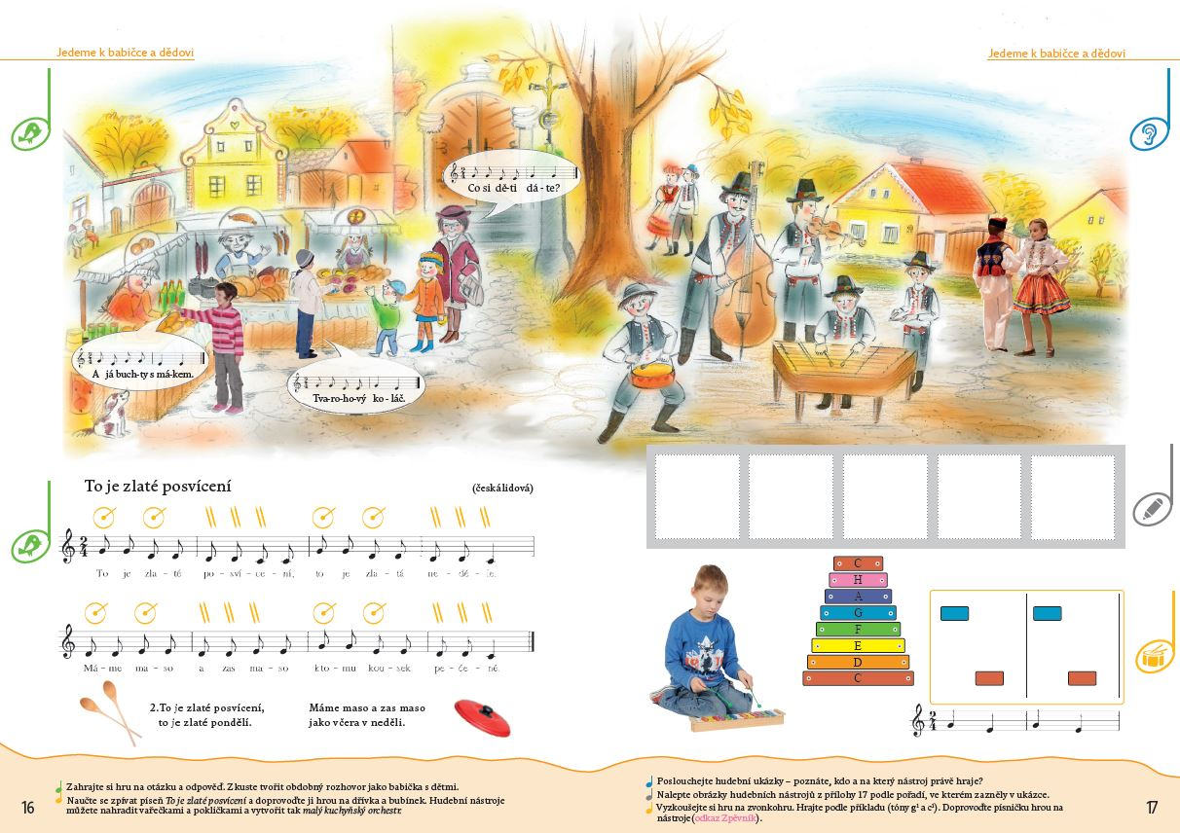

Slide 8
Hudební výchova – Nová škola
Řada pro celý 1. stupeň ZŠ
Učebnice – formát B5
CD s doprovody
Metodika pro učitele
Multimediální interaktivní učebnice

Slide 9
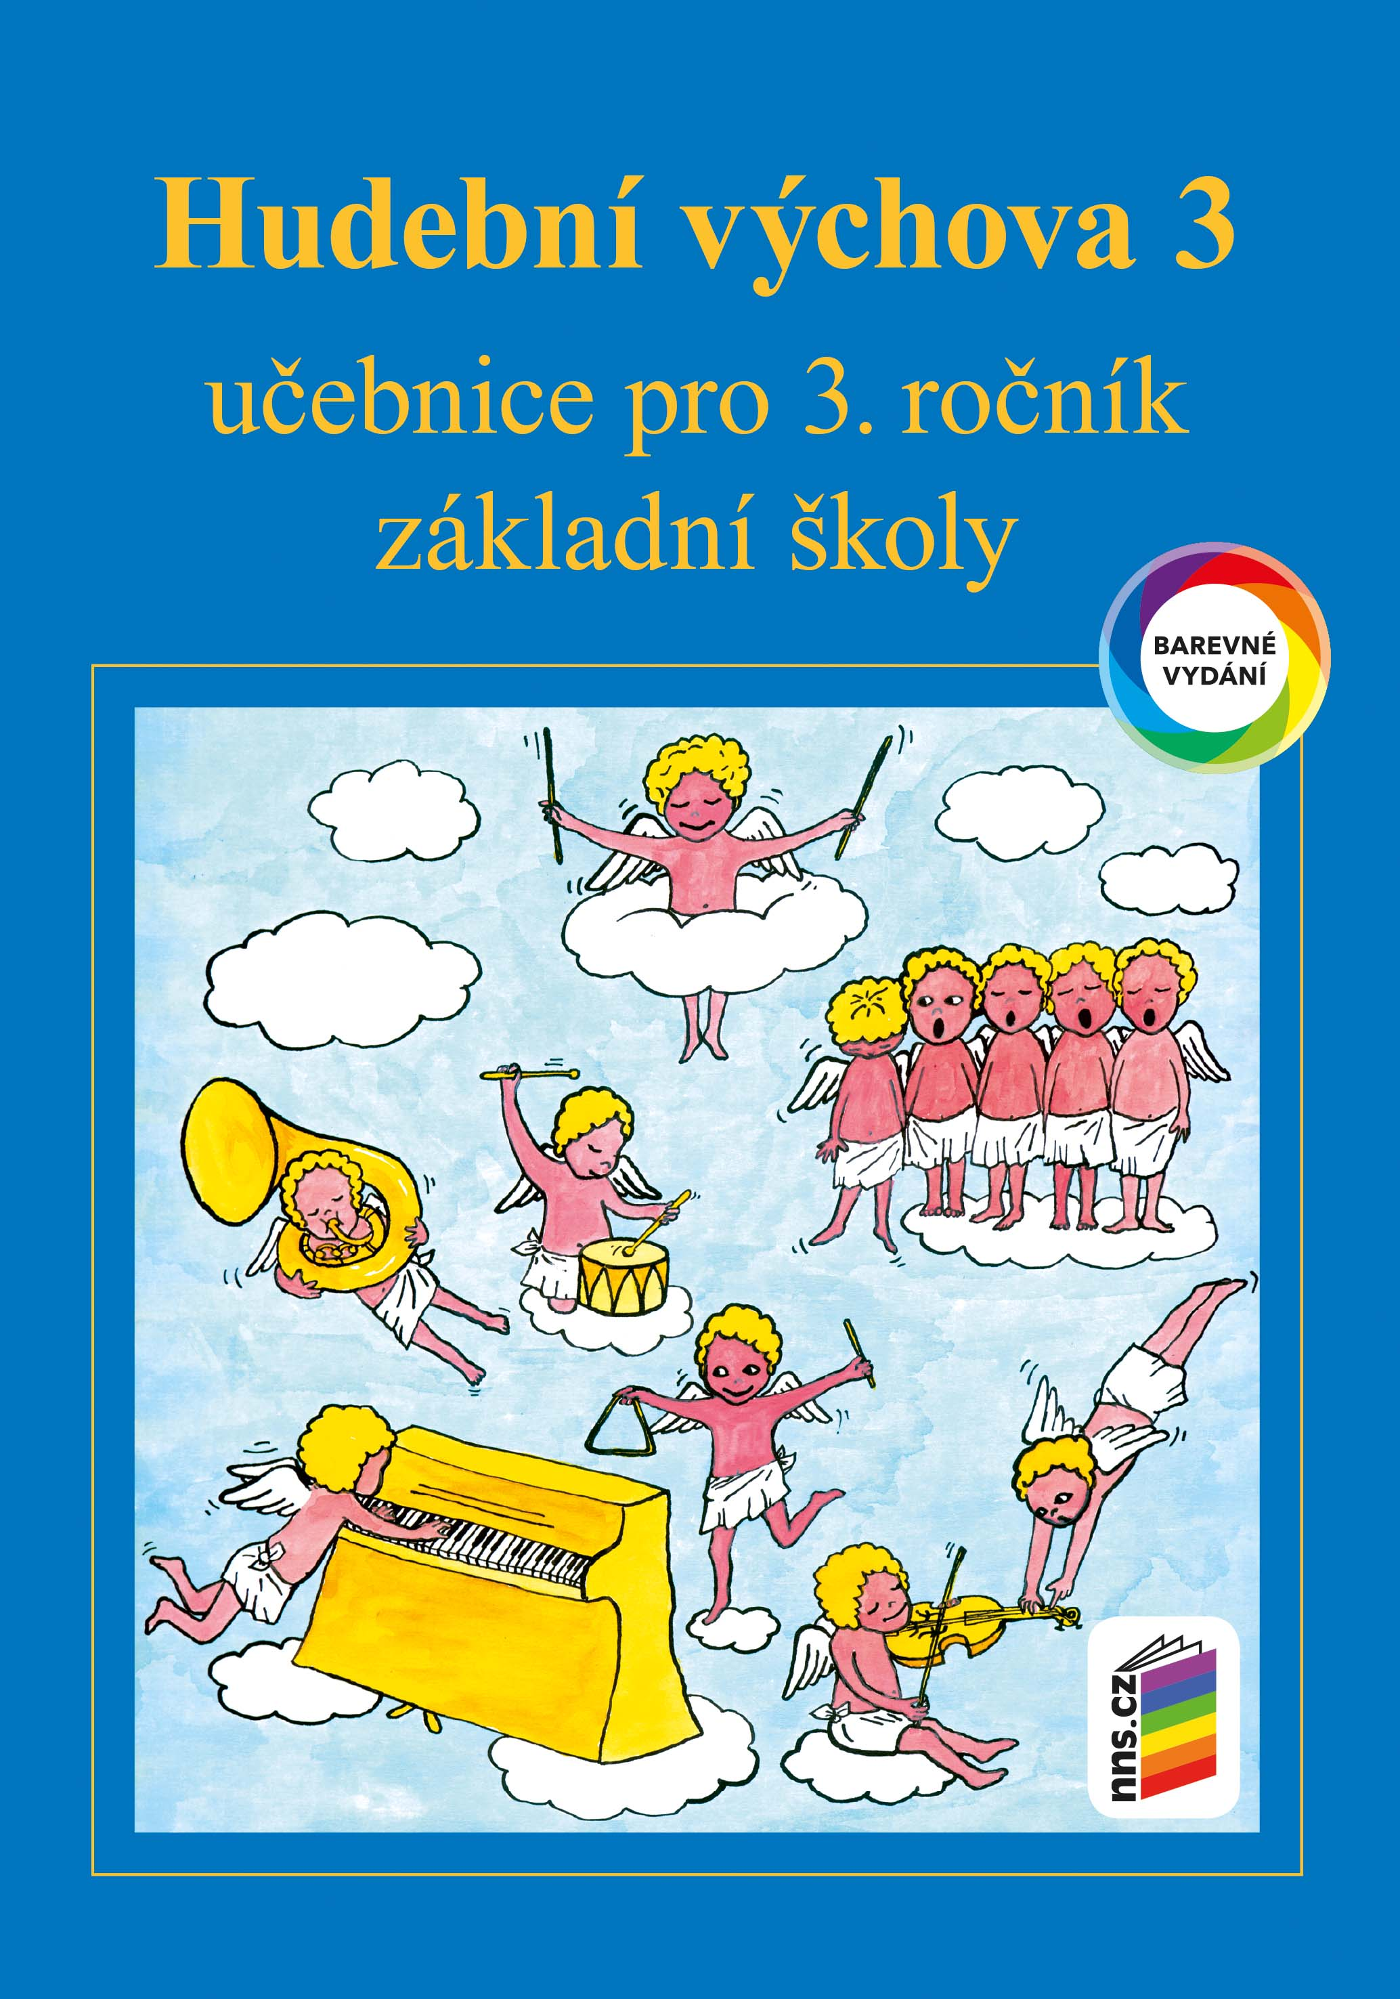

Slide 10
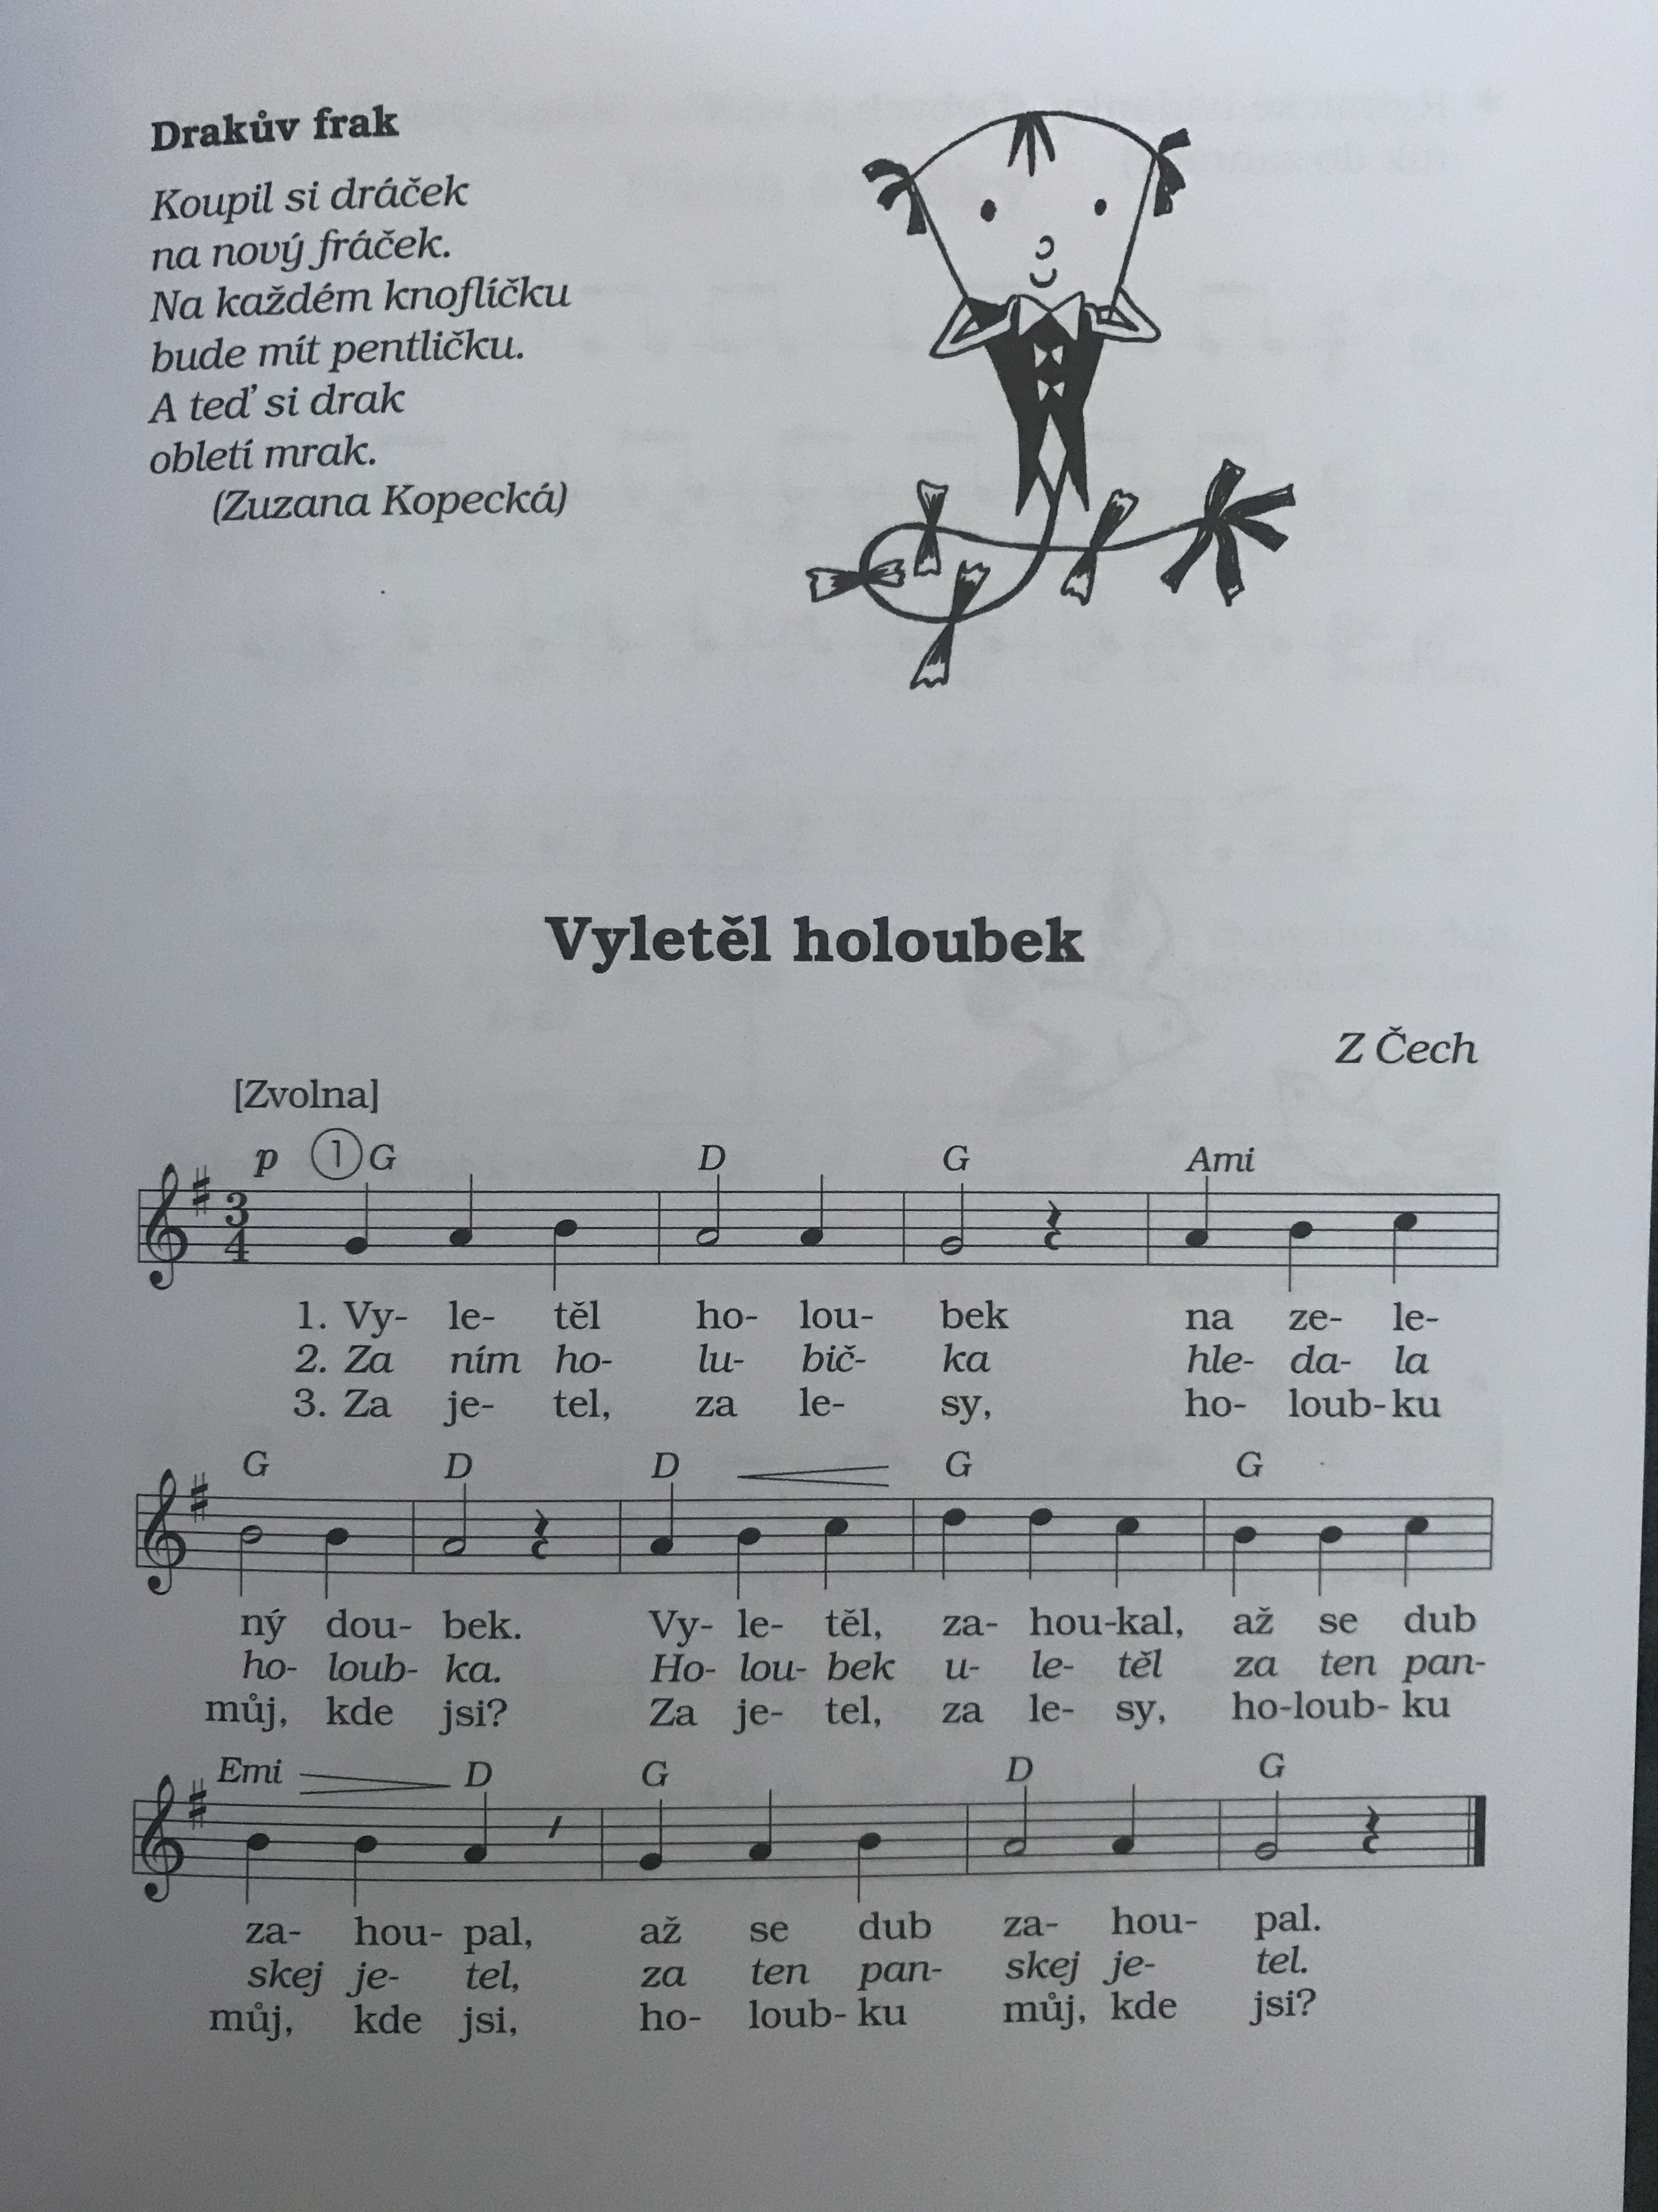
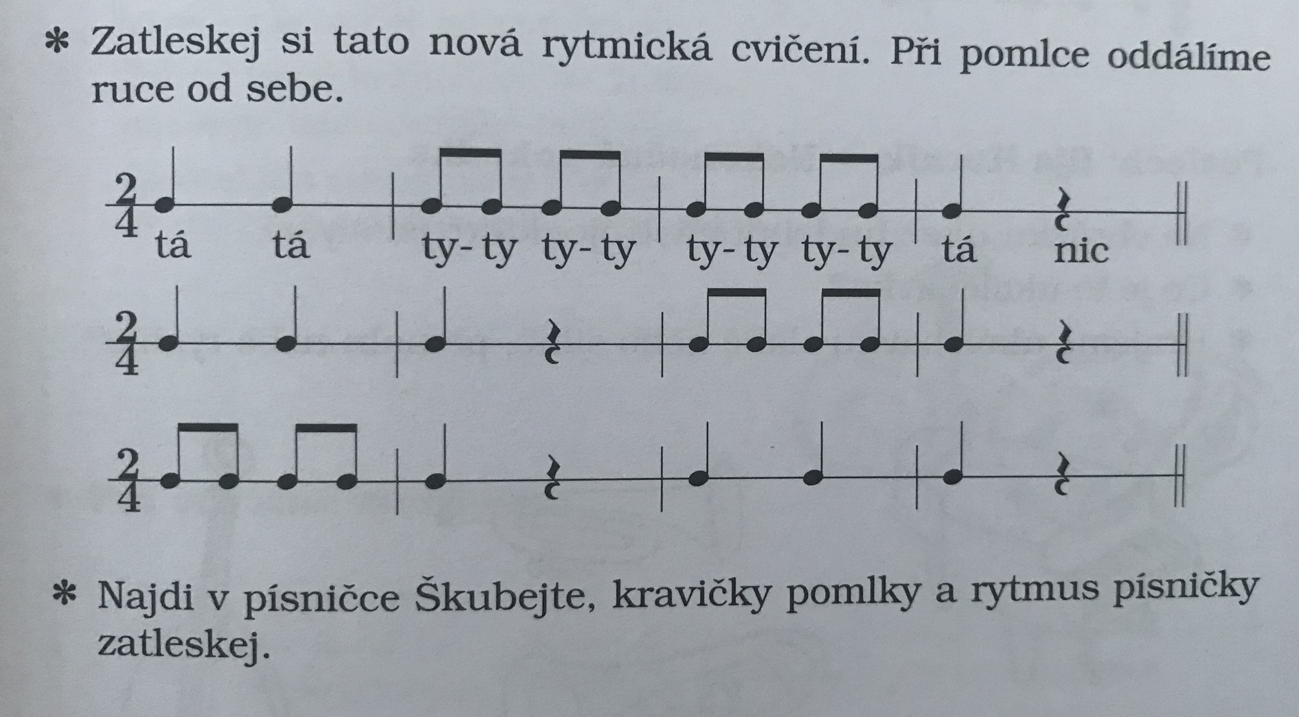
písničky, říkadla + rytmus
(2. díl)

Slide 11
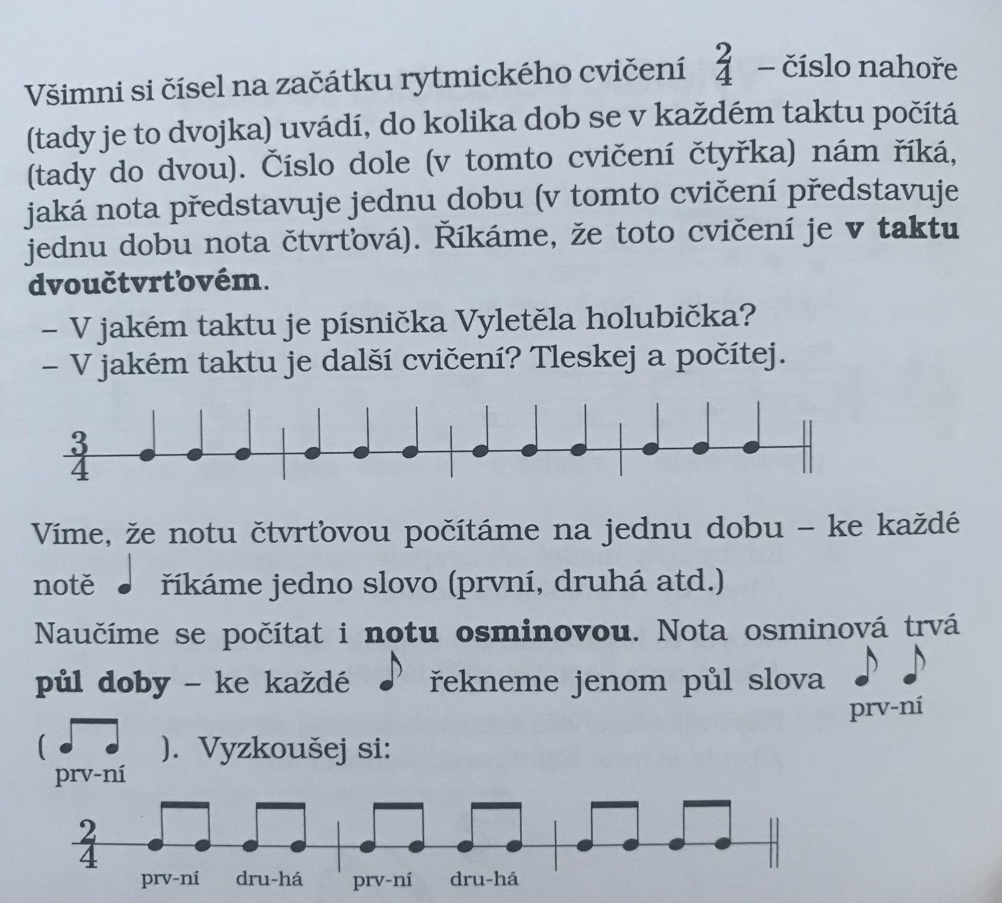
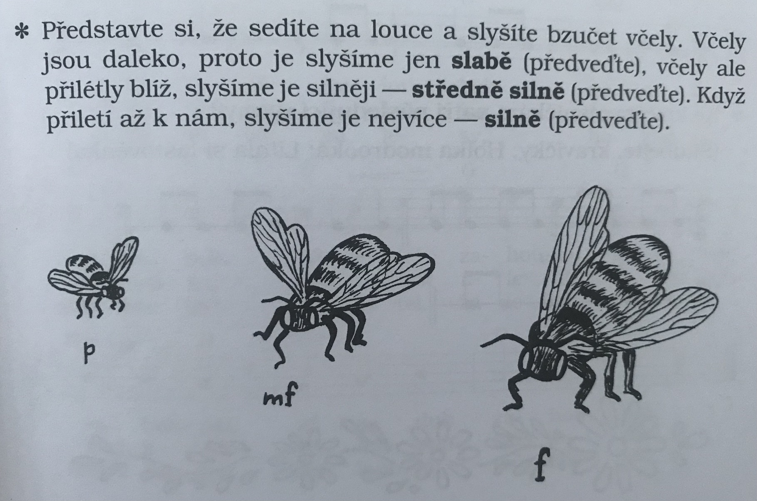
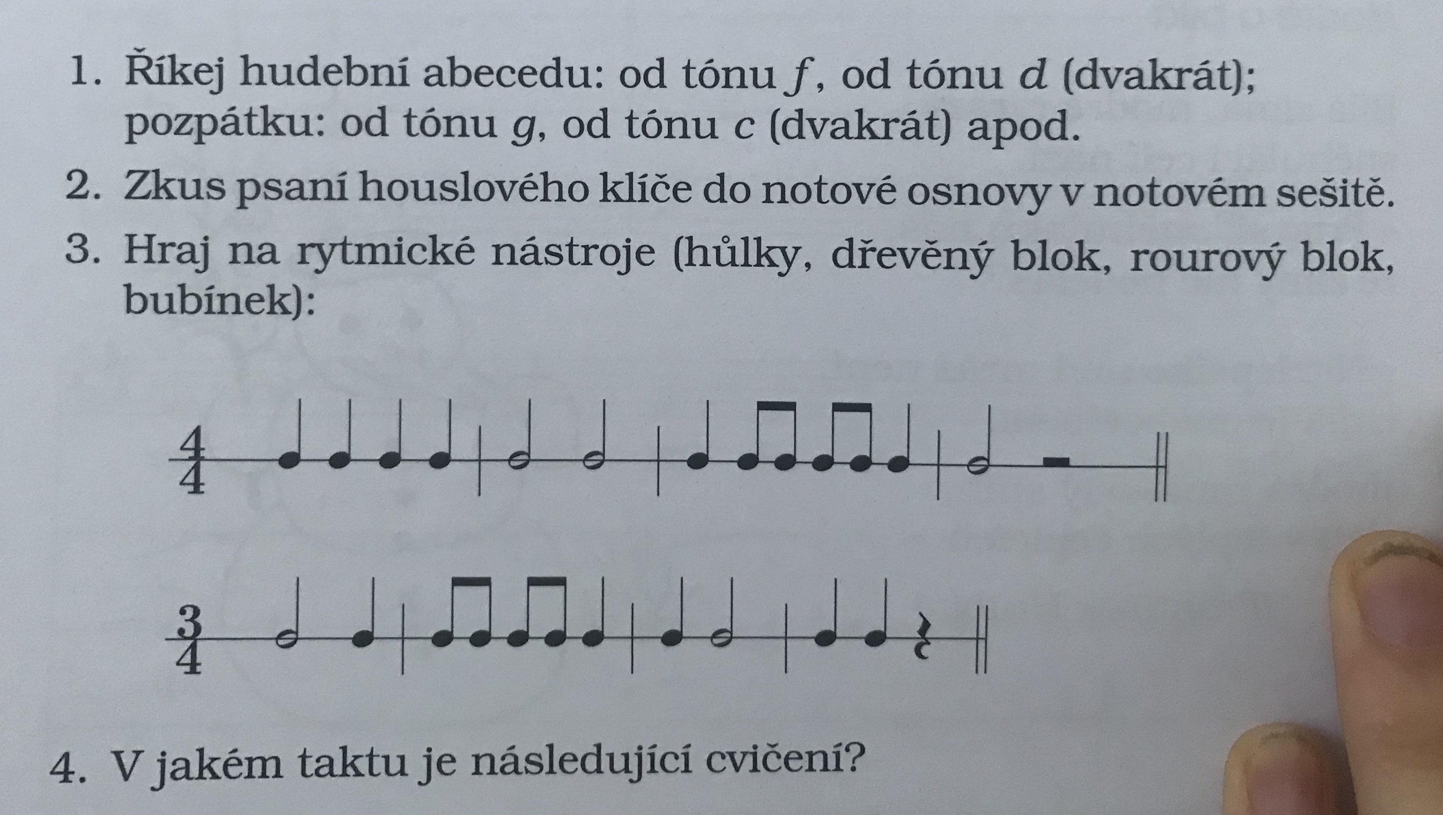
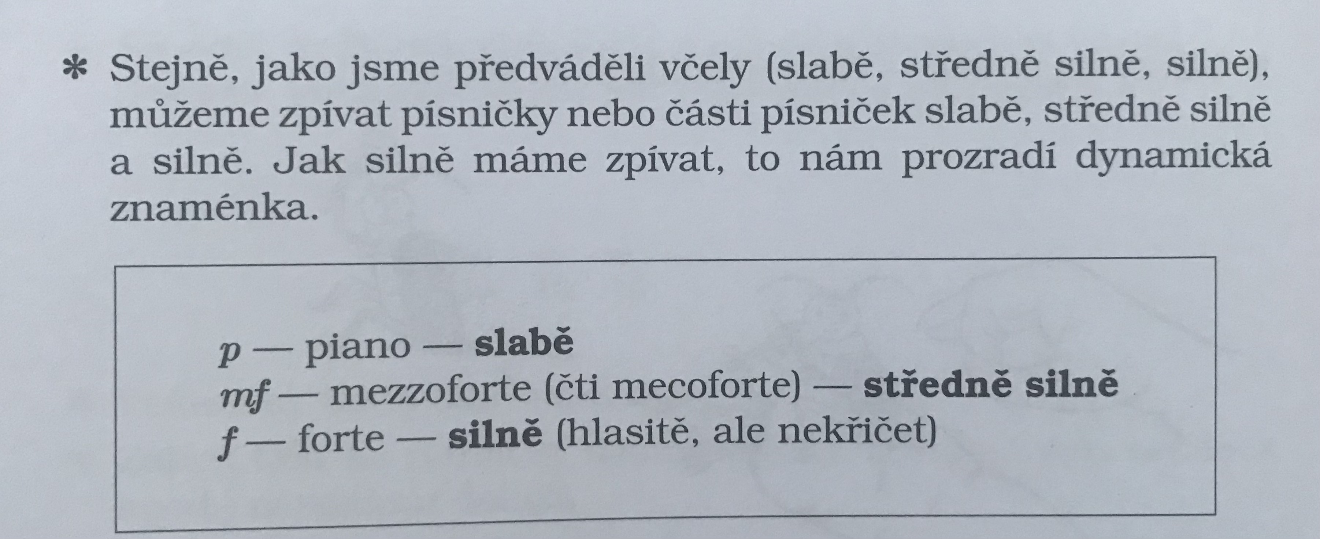
(3. díl)
(2. díl)

Slide 12
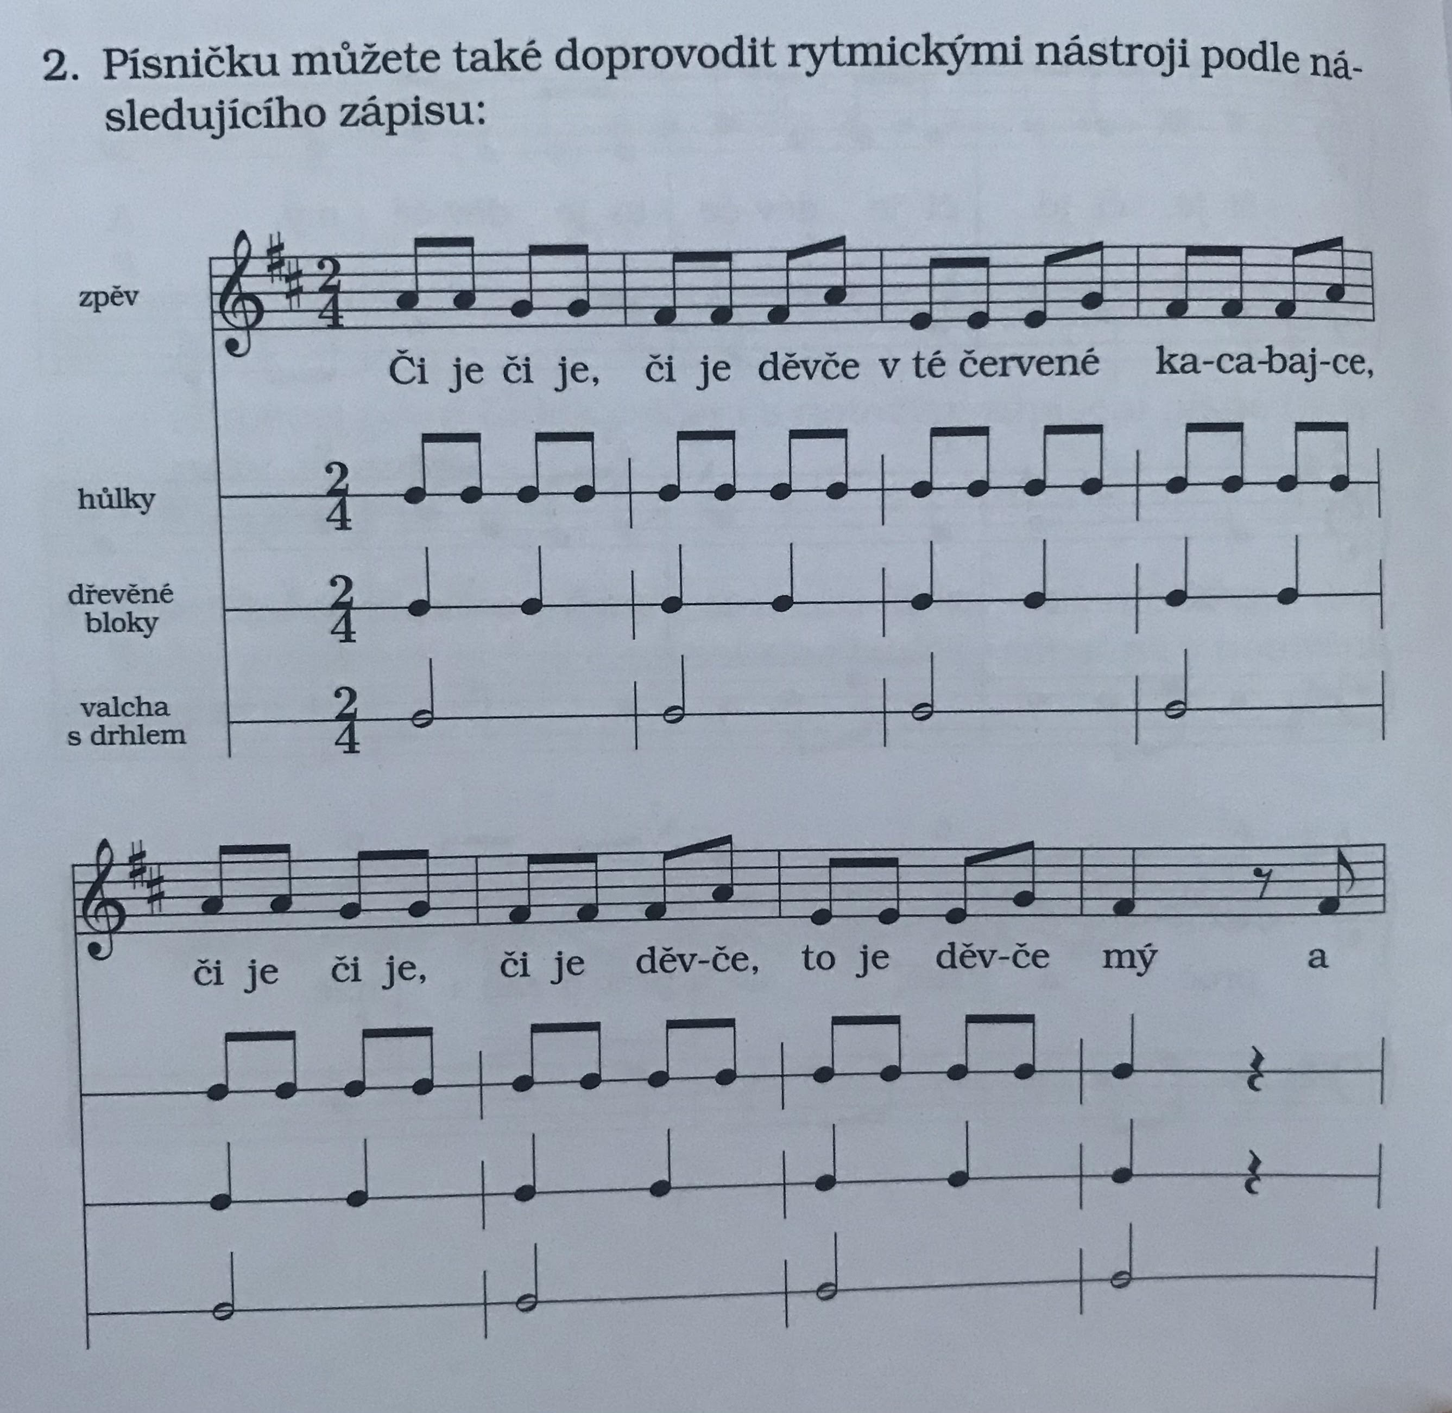
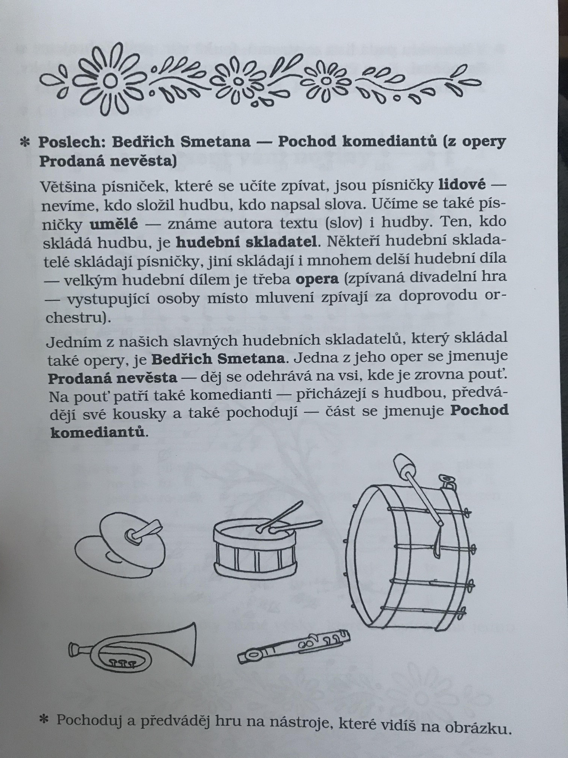
použití Orffových nástrojů
(3. díl)
poslech
(2. díl)
dirigování
(4. díl)

Slide 13
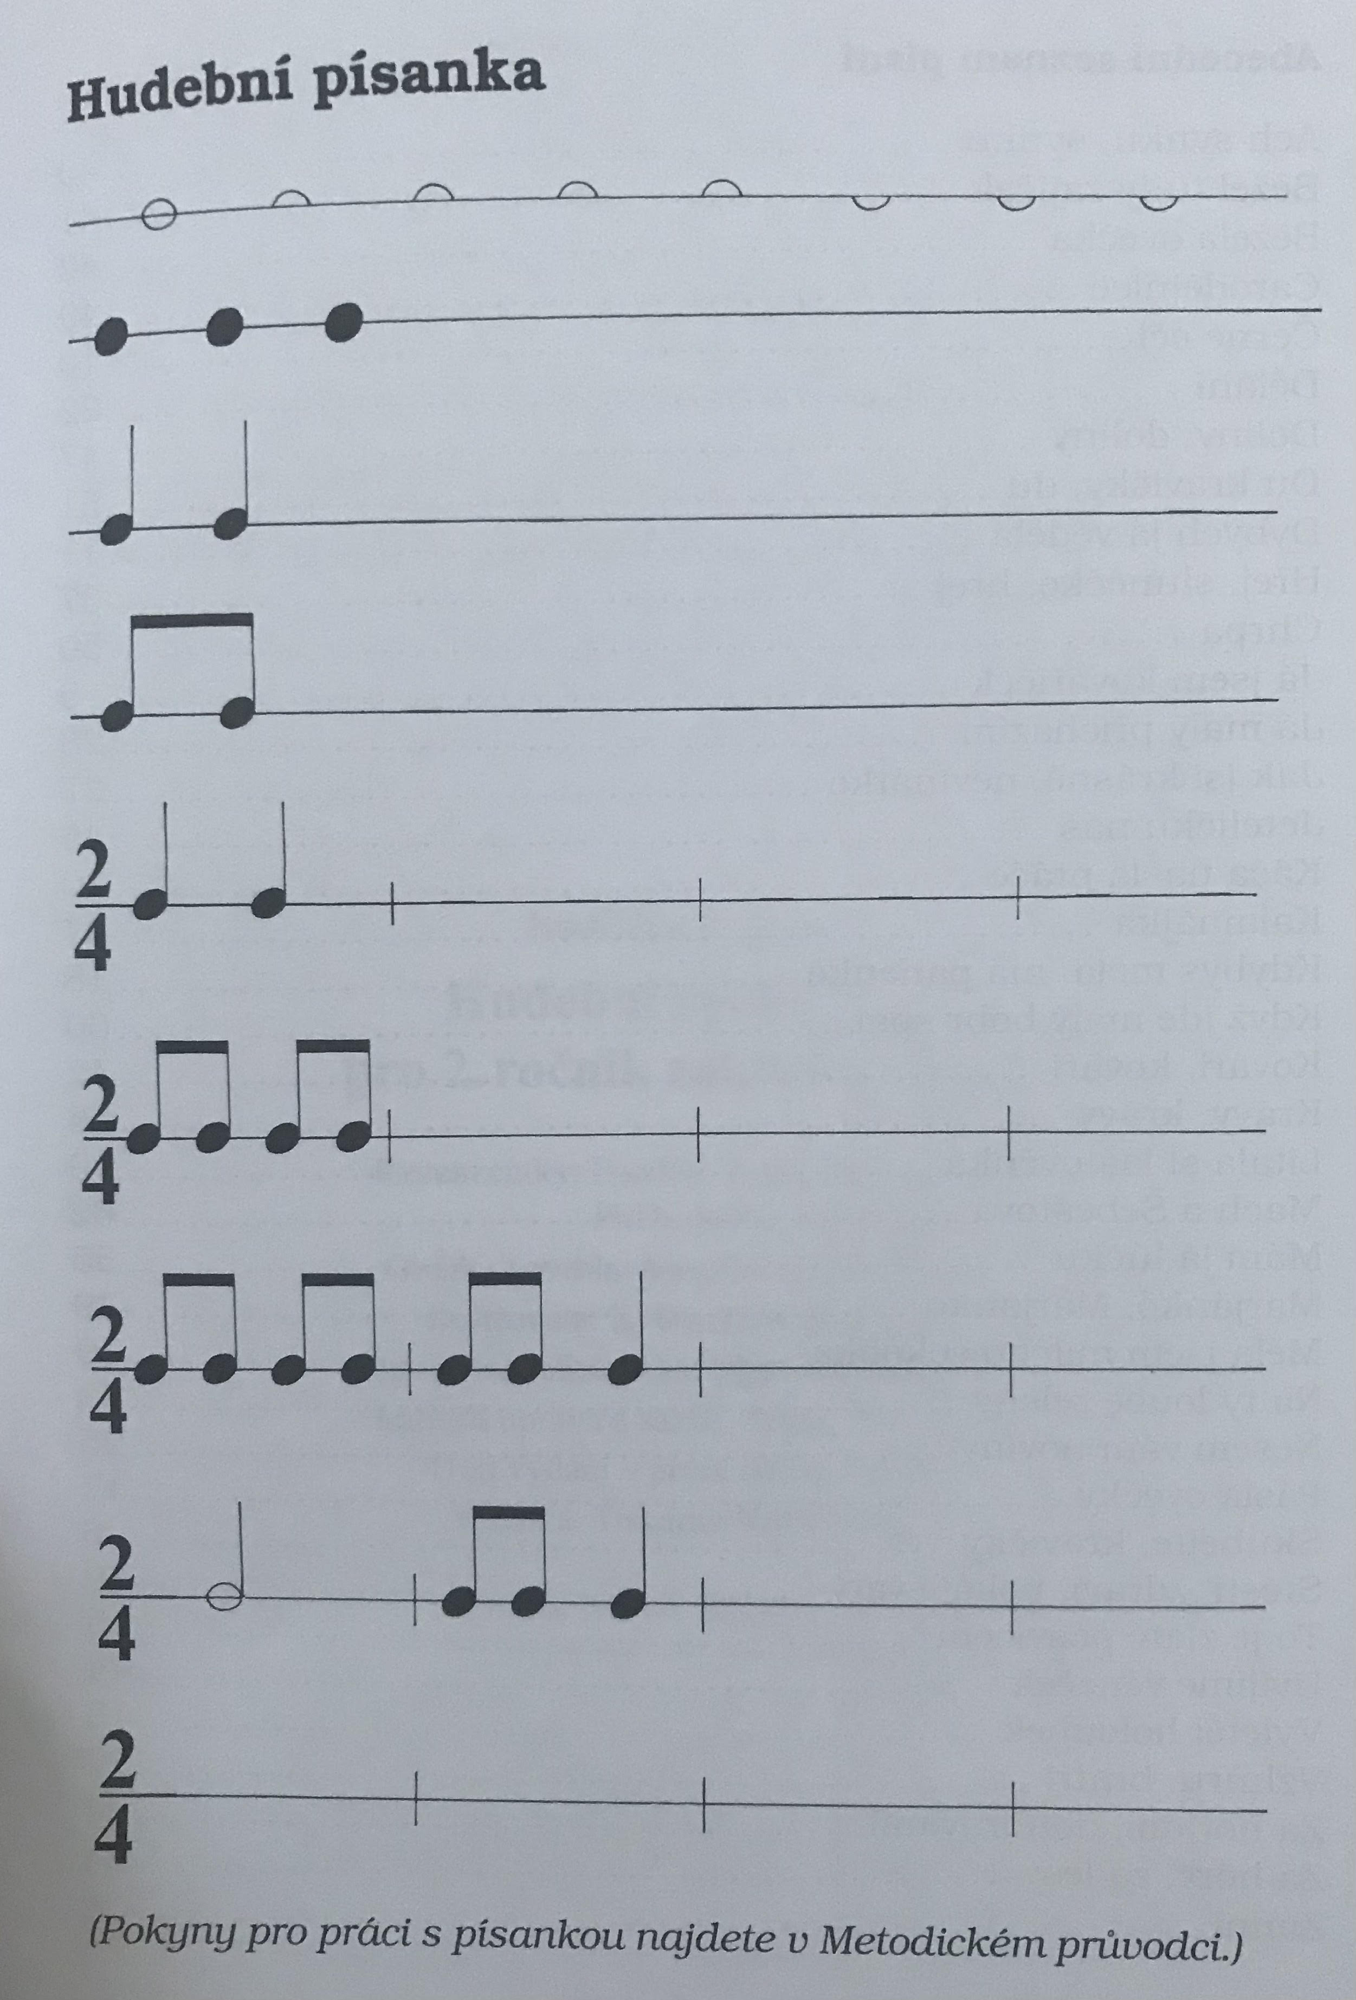
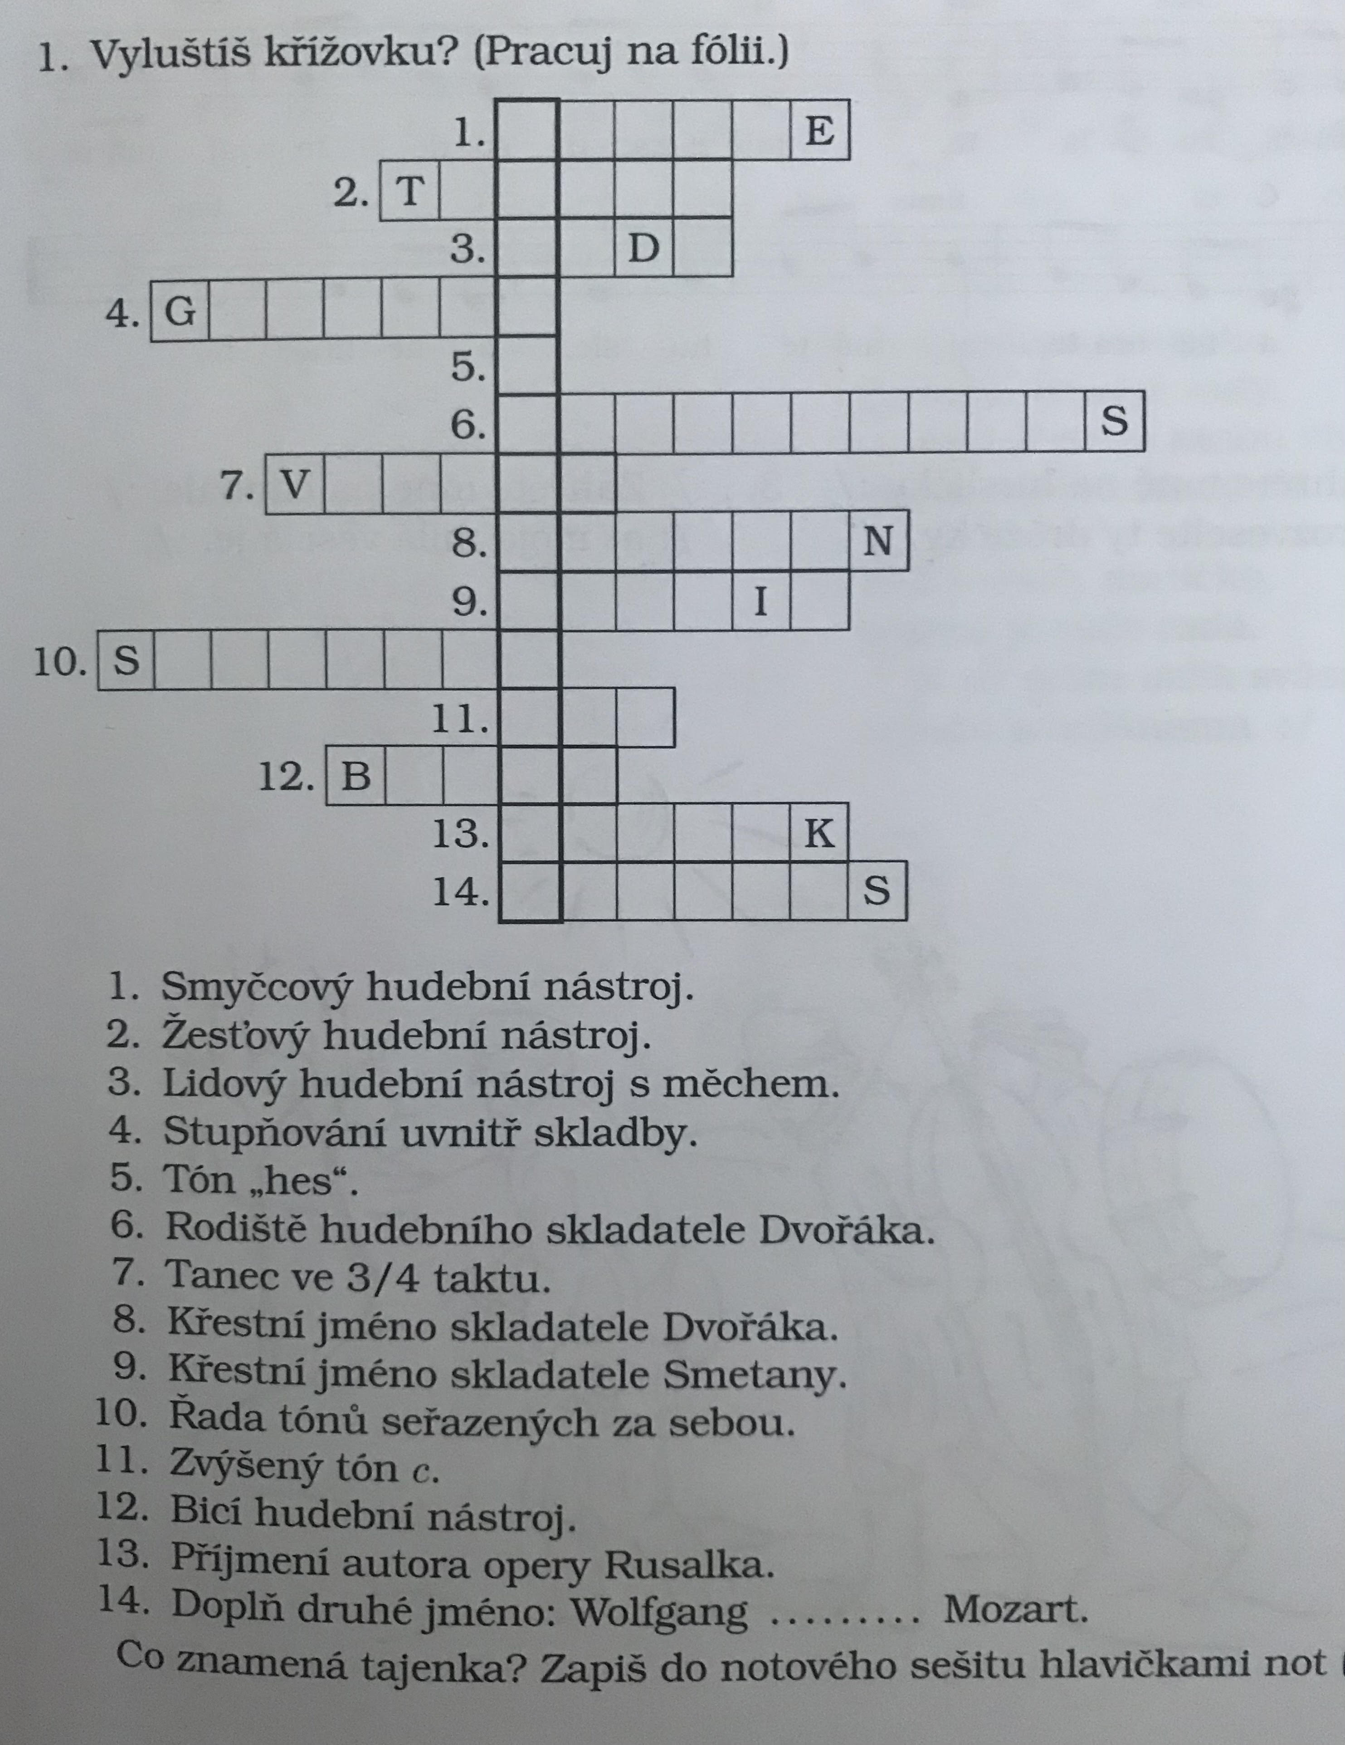
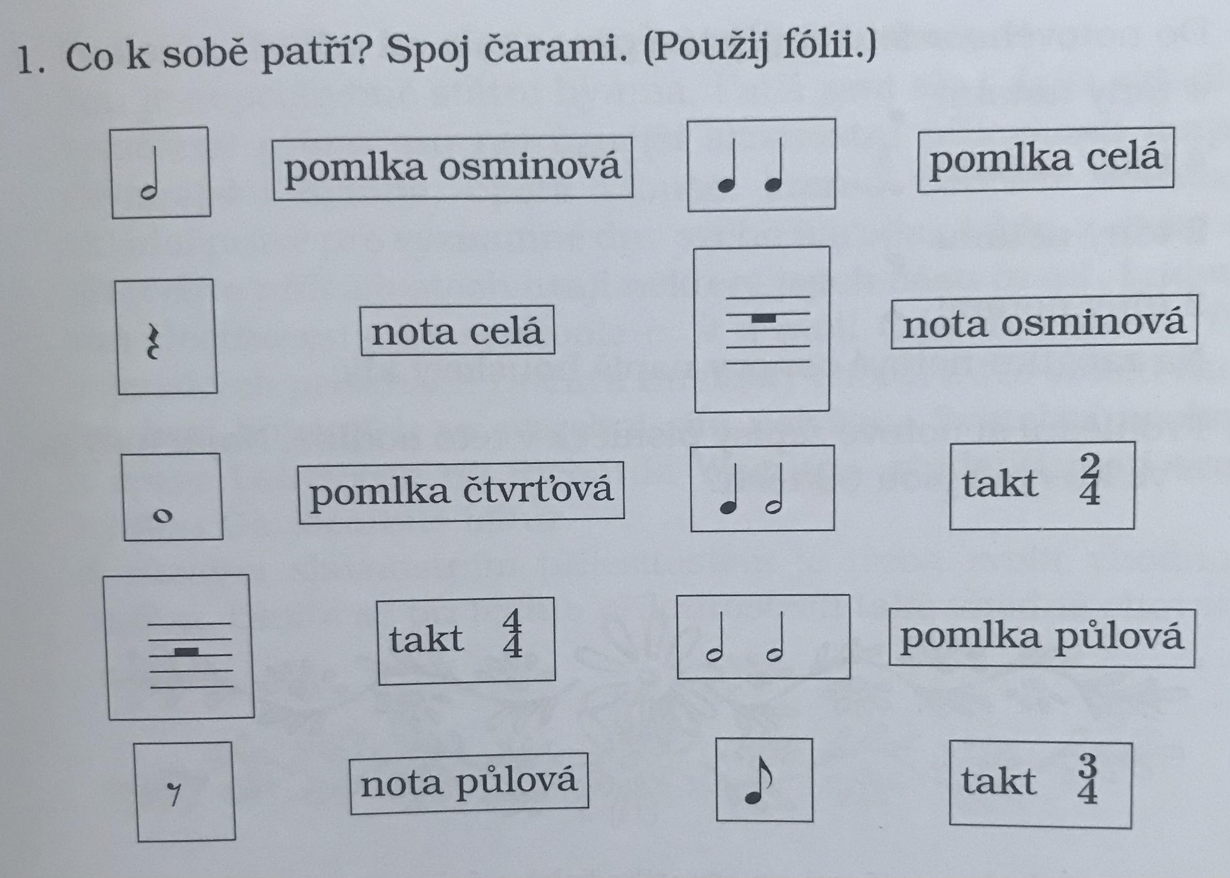
spojovačka
(3. díl)
hudební písanka
(pouze 2. díl)
křížovka
(5. díl)

Slide 14
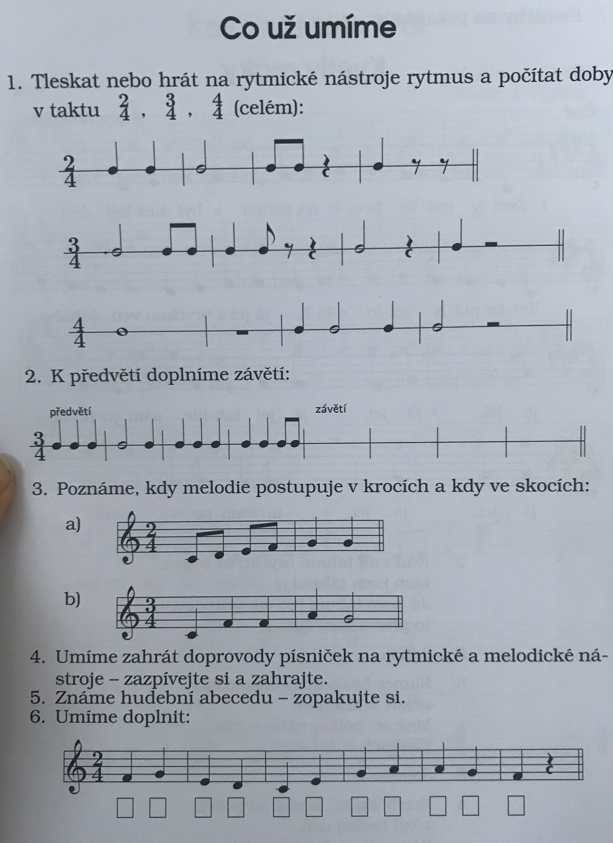
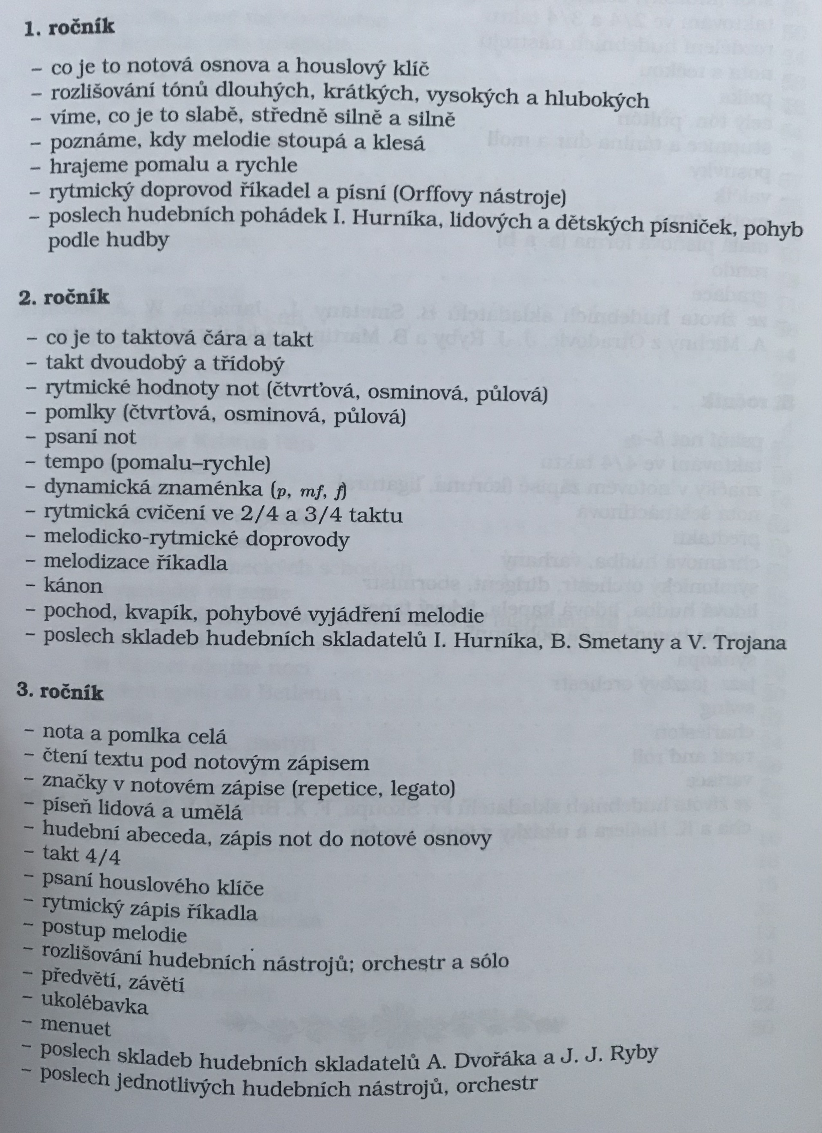
shrnutí
(3. díl)
celkové shrnutí
(pouze 5. díl)

Slide 15
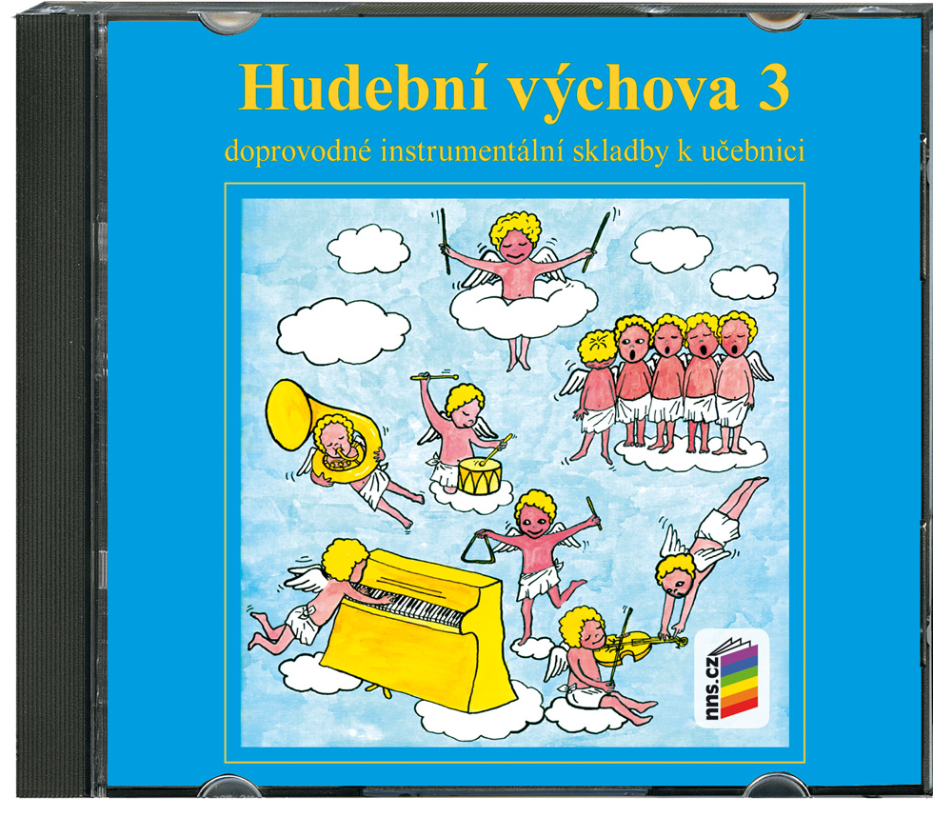
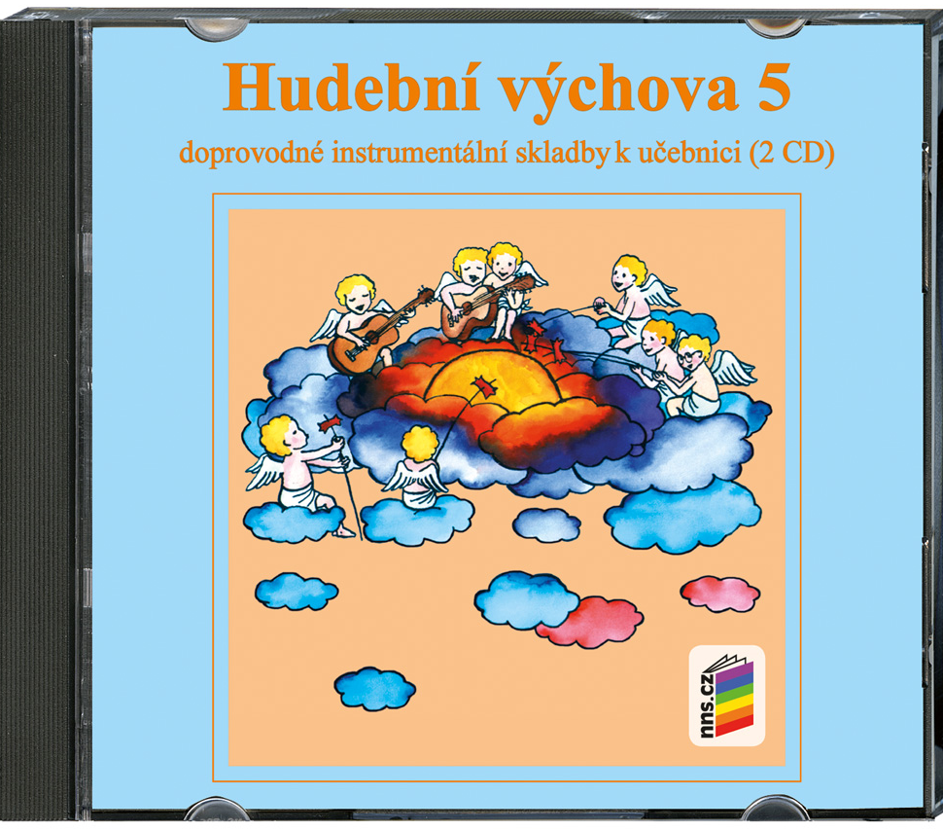
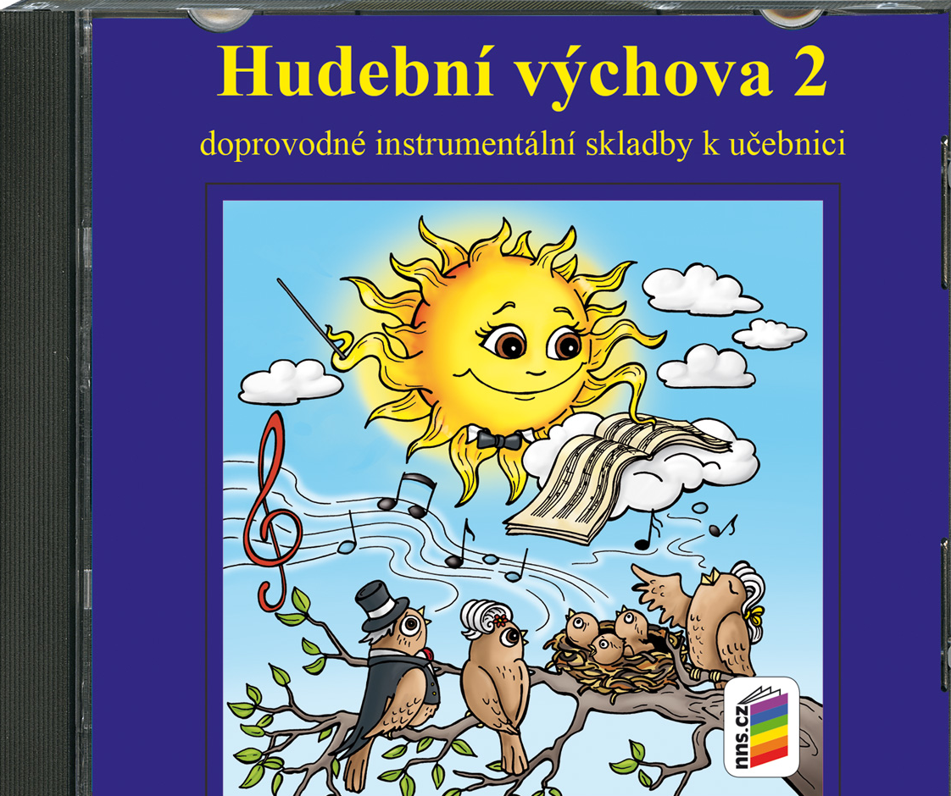
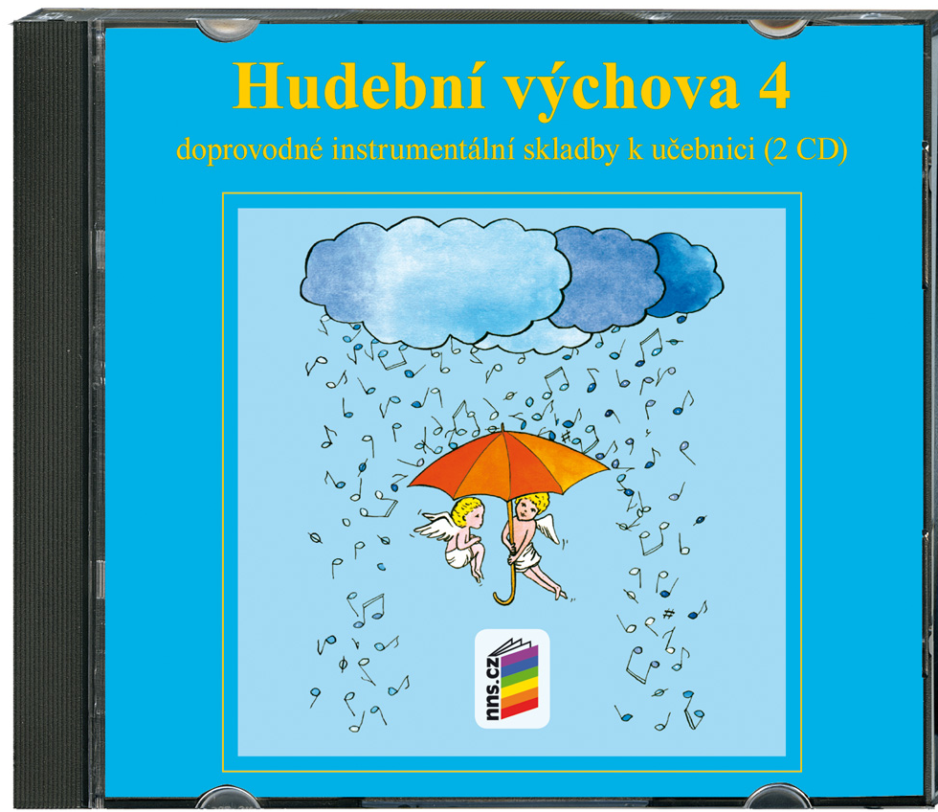

Slide 16
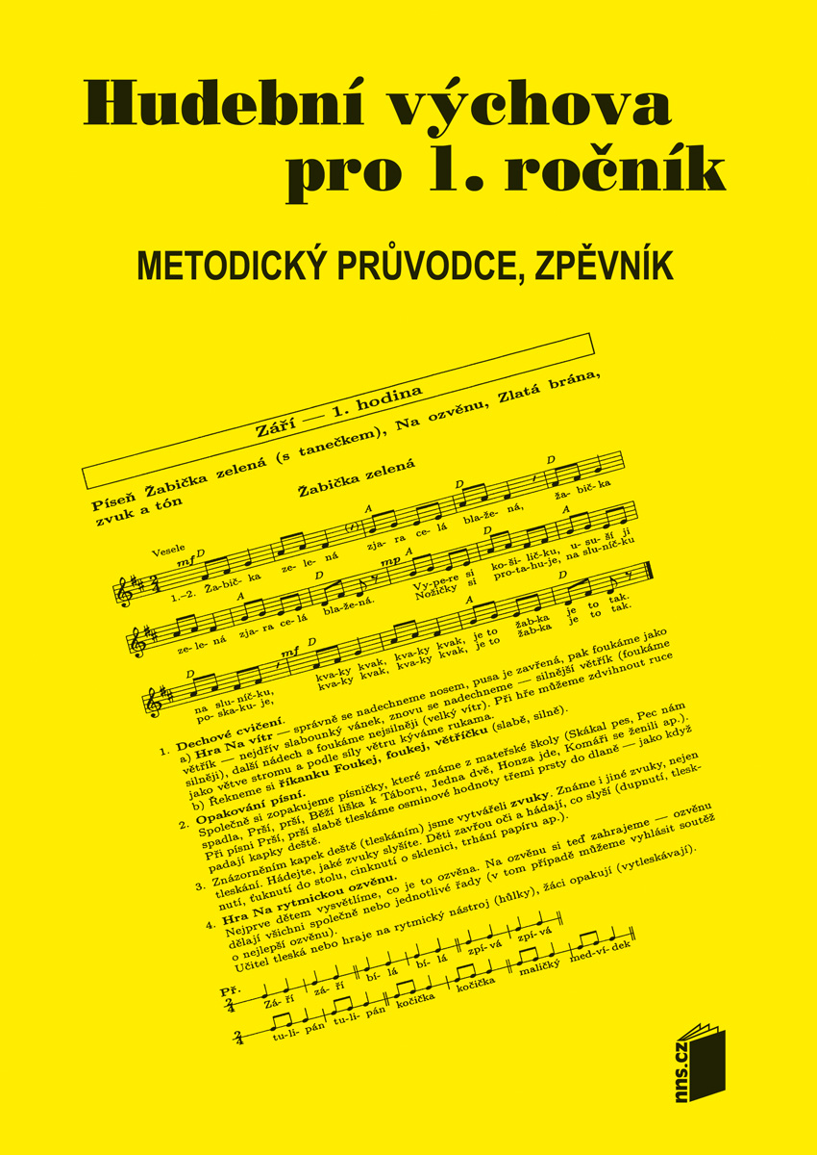
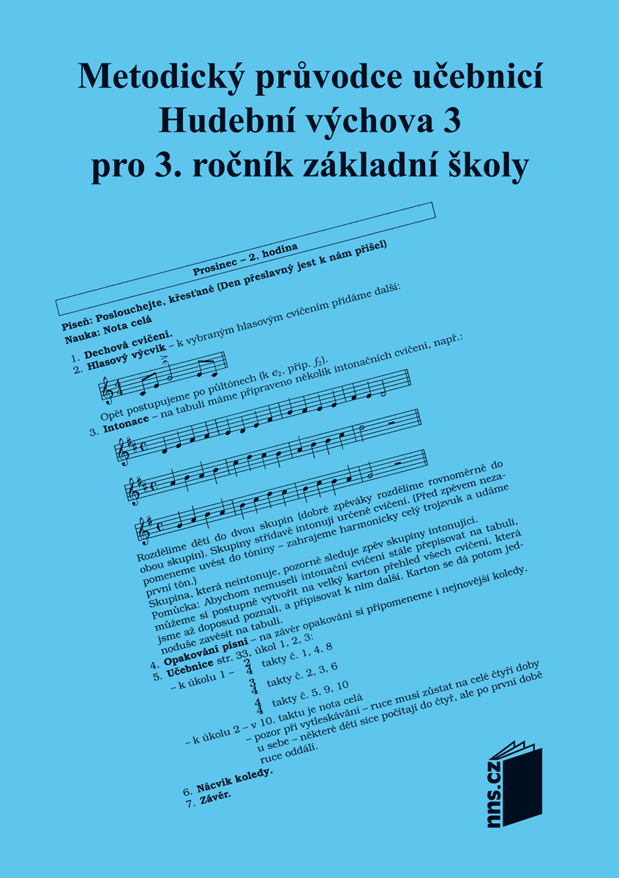
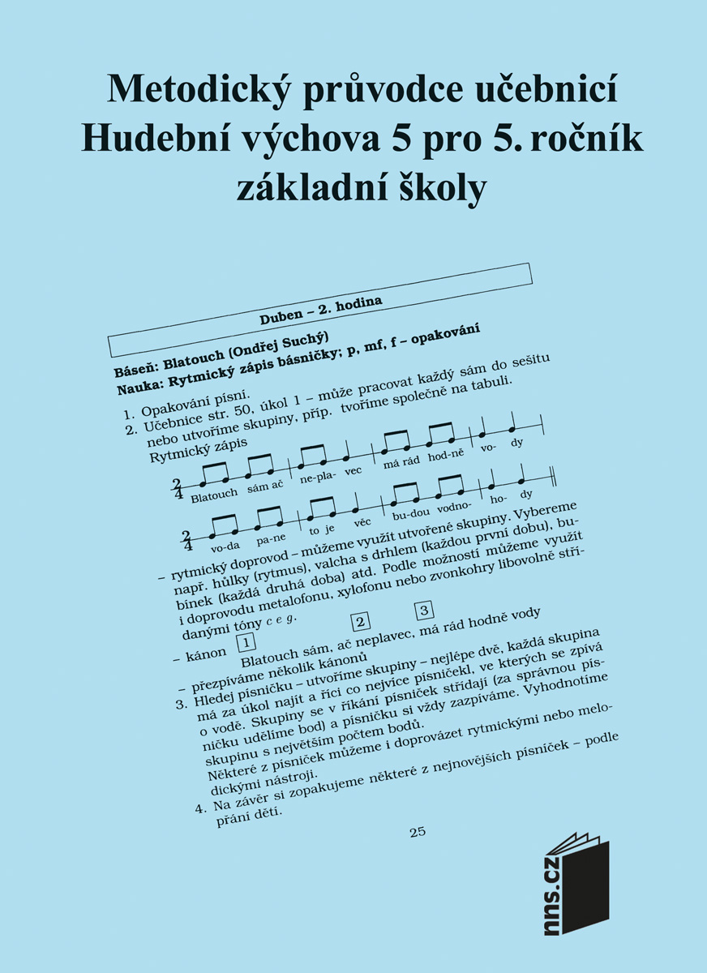
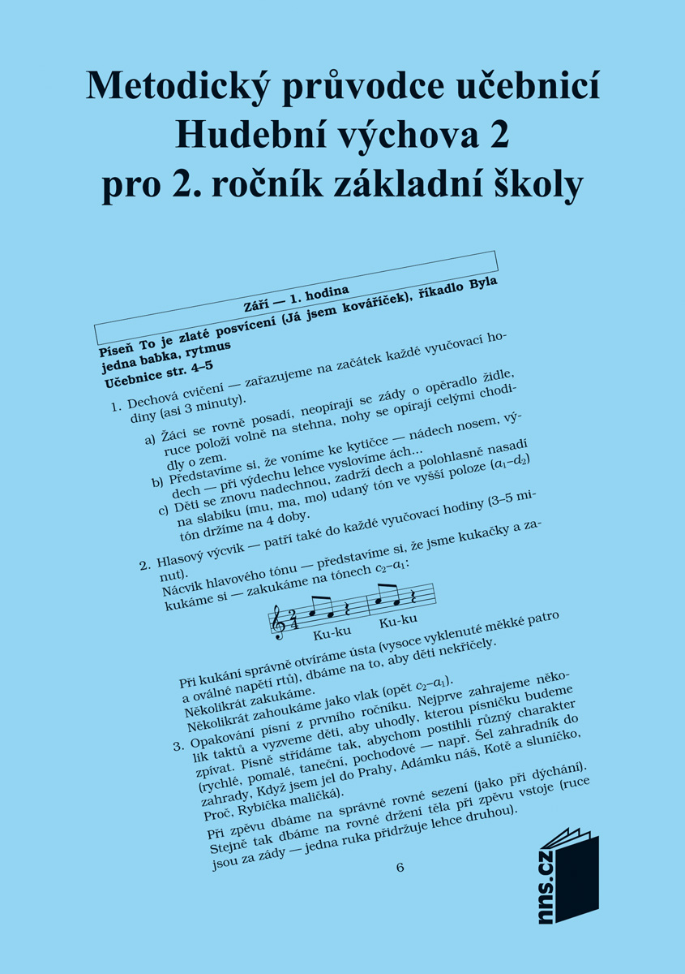
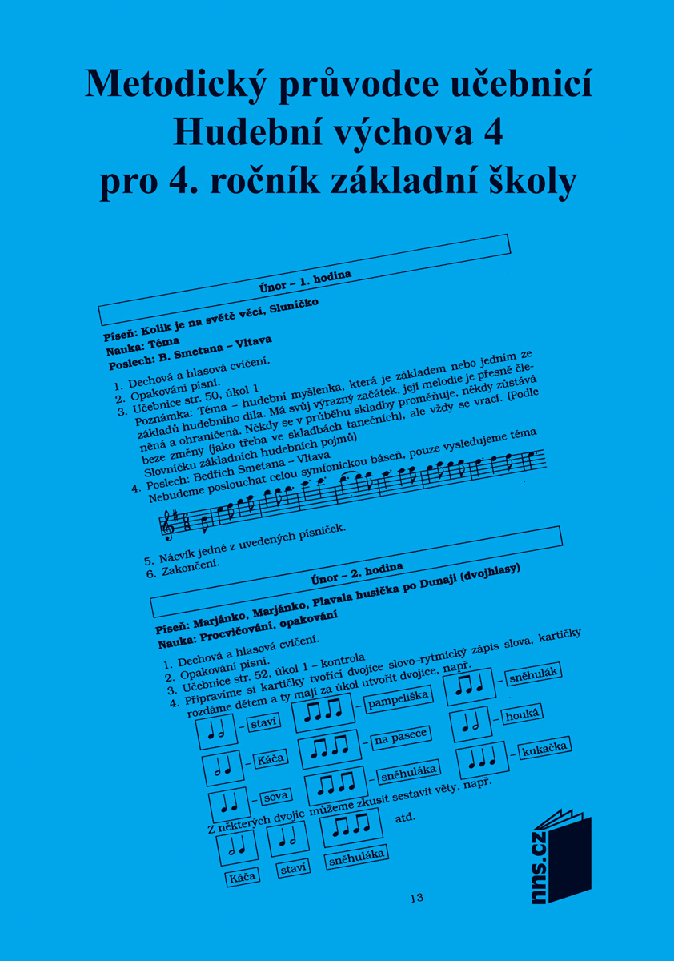

Slide 17
Přípravy na vyučovací hodiny (každý měsíc 4 hodiny, spojeno se stránkami v učebnici)
1. úvodní část
15 minut
Dýchání, hlasový výcvik, opakování písní
2. hlavní část
25 minut
Nová píseň, rytmické cvičení, intonace, poslech, pohybová část
3. závěr
5 minut
Krátké opakování

Slide 18
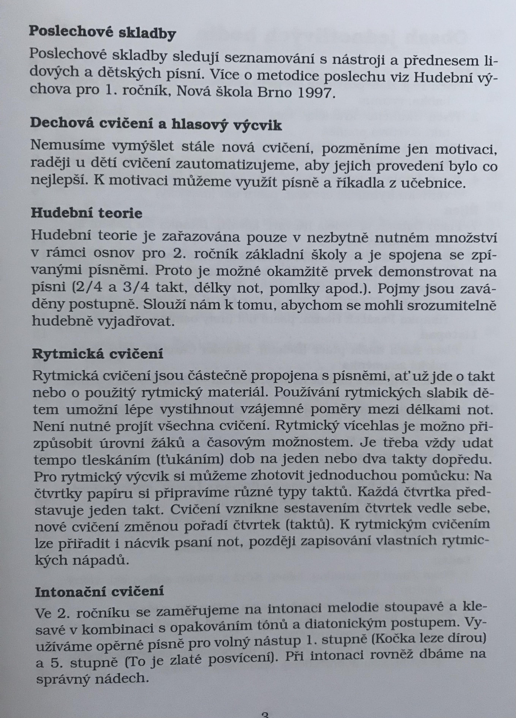
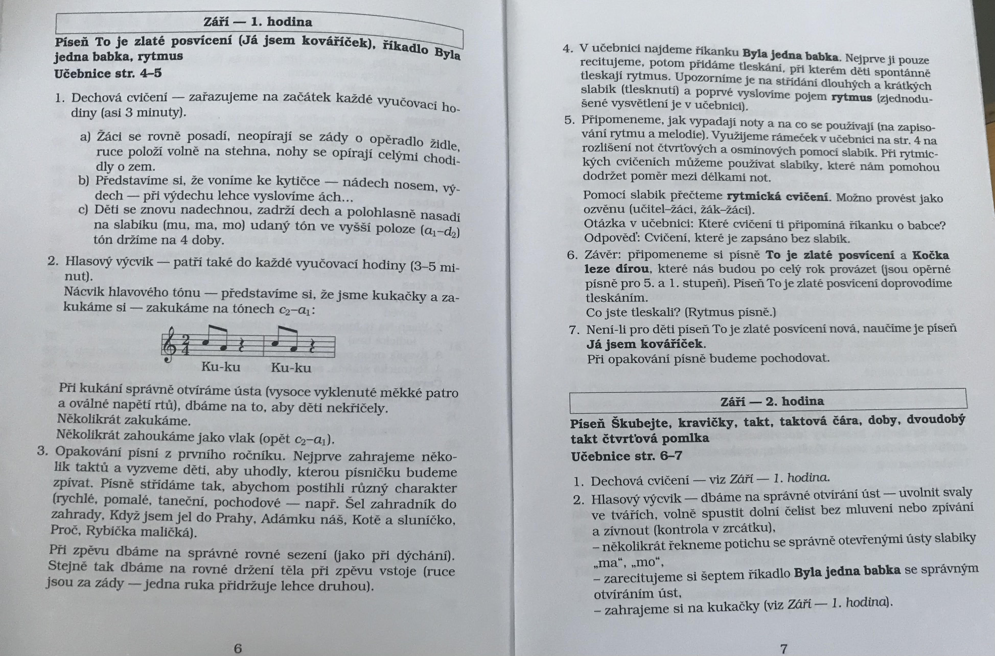
úvod
(2. díl)
příprava na hodinu
(2. díl)

Slide 19
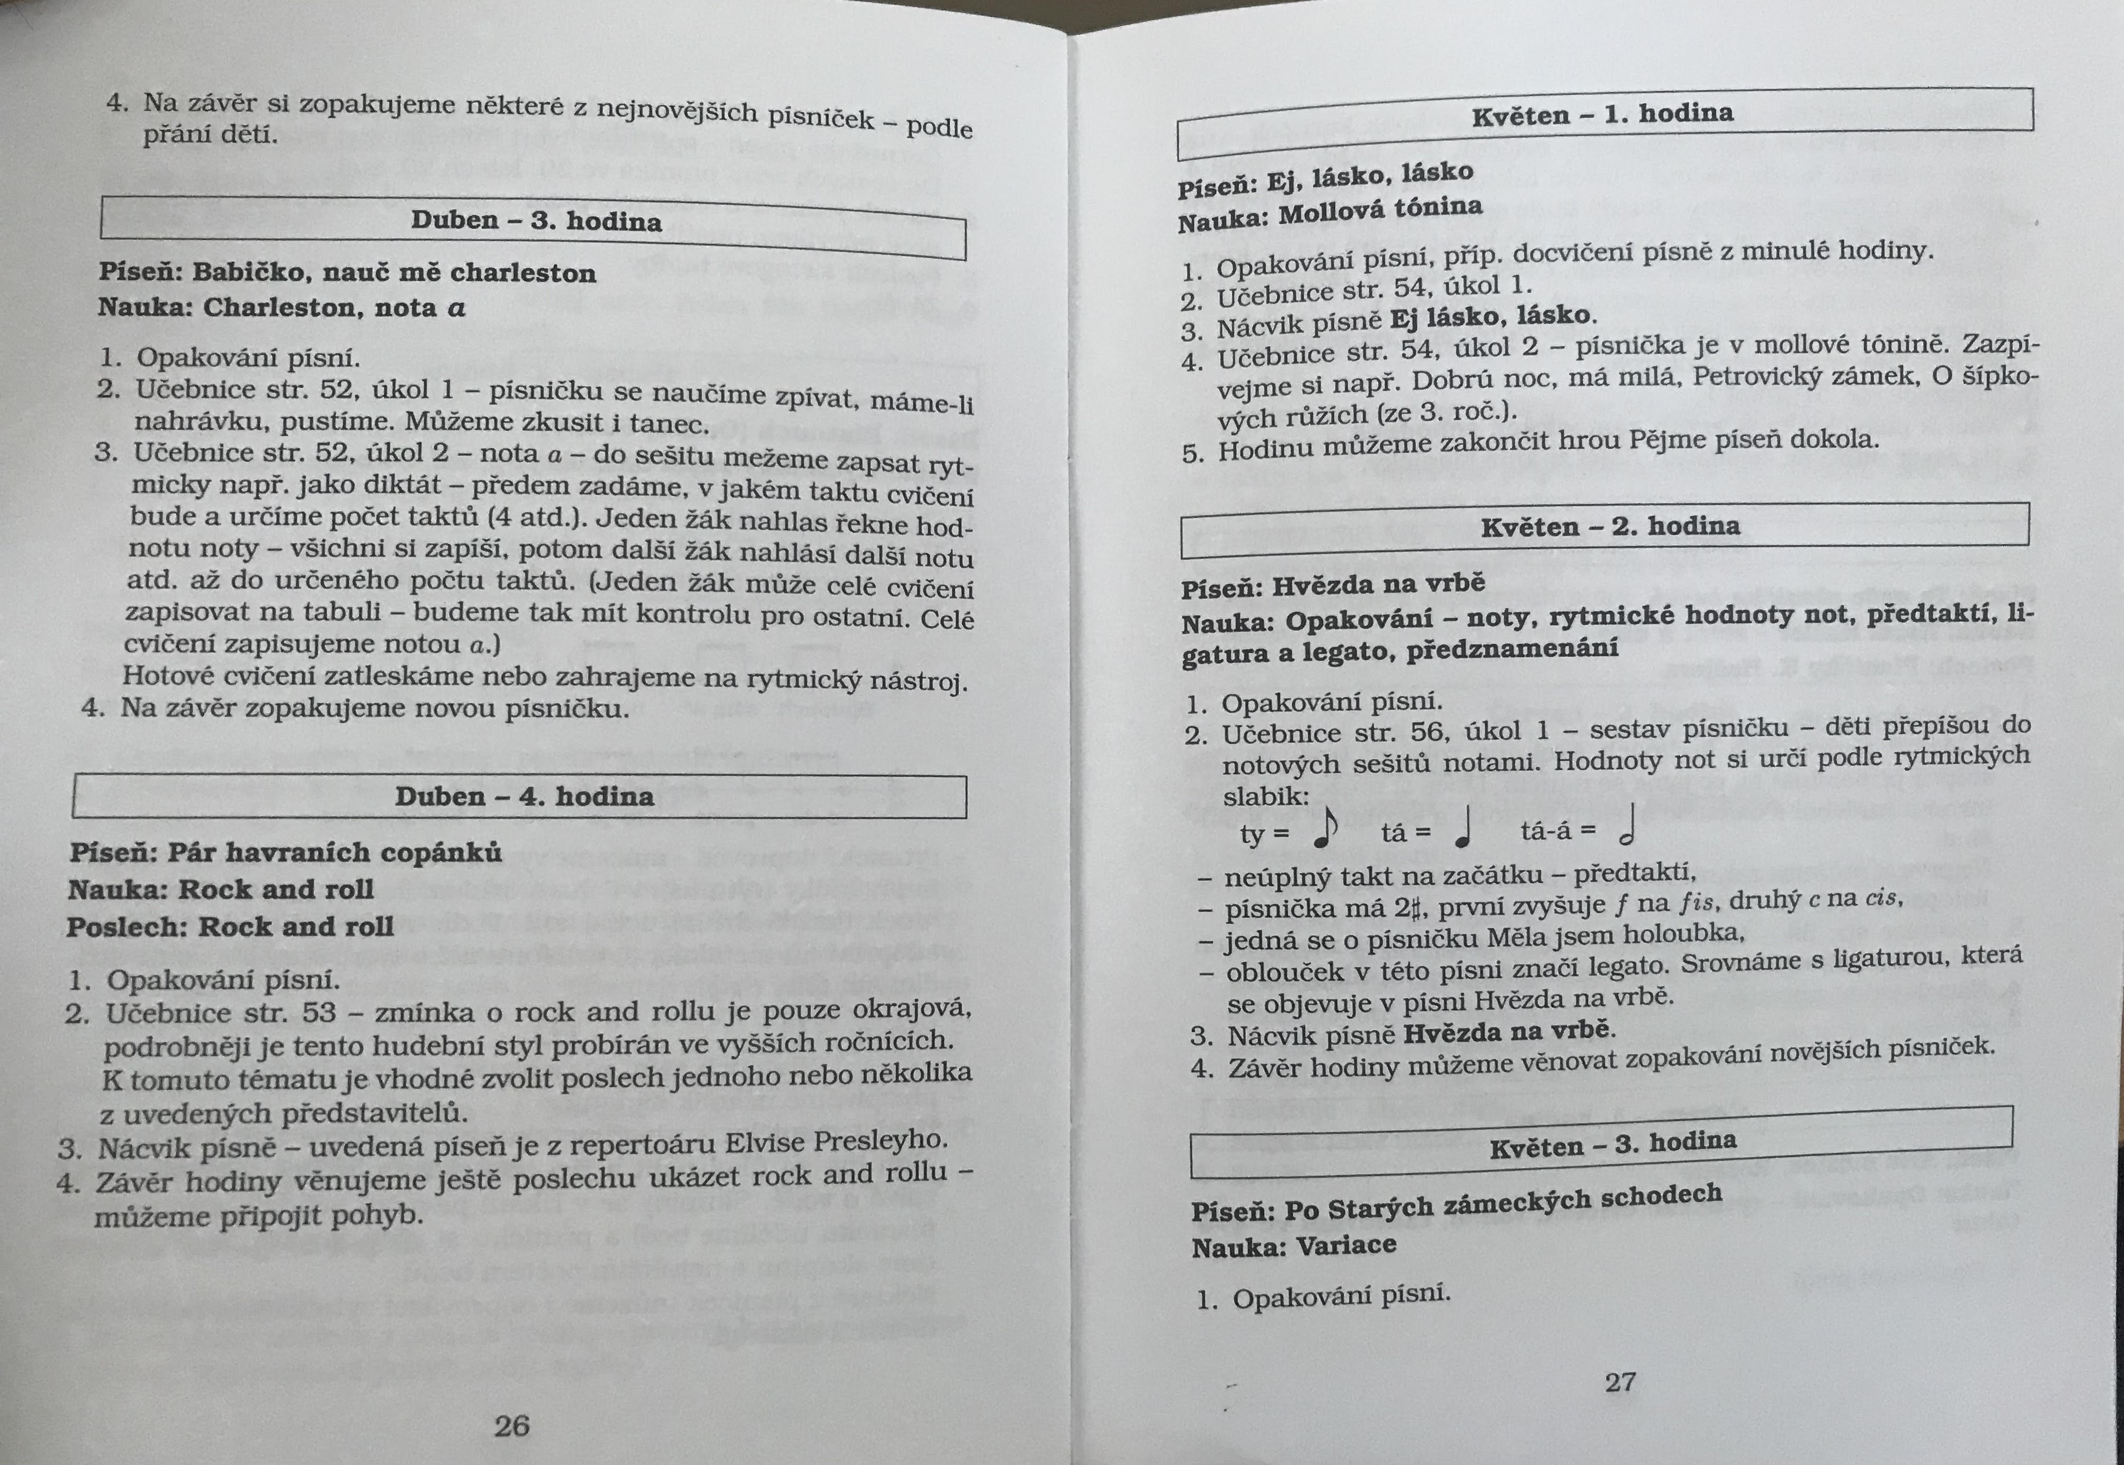
příprava na hodinu
(5. díl)

